Slide 2
Utilização dos Painéis de Comparação e de Qualificação de dados e novo modelo XSD
Painel de Qualificação de Dados;
Painel de Comparação de Dados;
Estrutura do Novo XSD e informações sobre envio de dados.

Slide 3
Painel de Qualificação de Dados
O que é?
Ferramenta de acompanhamento e validação dos dados judiciais enviados para o DataJud.
Objetivos
Identificação de inconsistências nos dados processuais;
Melhoria na qualidade do dados (Prêmio CNJ de Qualidade);
Fonte de dados para as pesquisas judiciárias.
Notes:
PORTARIA No 88, DE 8 DE JUNHO DE 2020 - Institui o regulamento do Prêmio CNJ de Qualidade, ano 2020
10 Itens - 500 pontos - DATAJud

Slide 4
Painel de Qualificação de Dados
Dados Processuais
Cabeçalho Processual
Movimentação Processual
Polos (Partes)
Identificação do Processo no DATAJUD
Sigla Tribunal + Grau + Classe Processual + Número do Processo
Identificação de Registro Processual no DATAJUD
Sigla Tribunal + Classe Processual + Grau + Órgão Julgador + Número do Processo
TRF1_1116_G1_12410_00001234520174013904

Slide 5
Painel de Qualificação de Dados
Melhorias
Setembro-2019
Qualificação de Classe / Assunto / Movimento / órgão Julgador
Junho-2020
Nova infraestrutura de TI (Maior Performance)
Novas Qualificações (Movimento Complemento Tabelado, Hierarquias Classe/Assunto/Movimento, Dados das Partes)

Slide 6
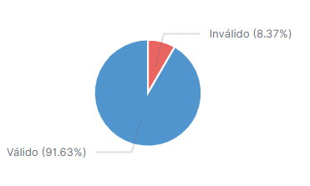
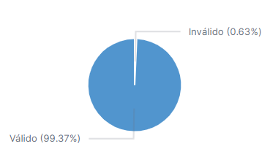
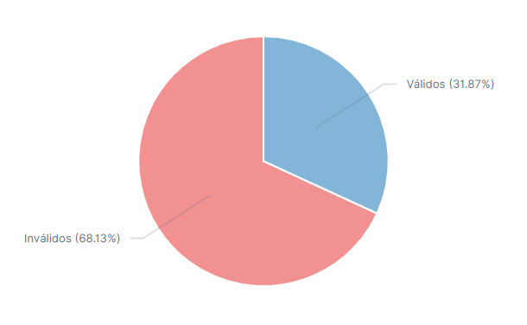
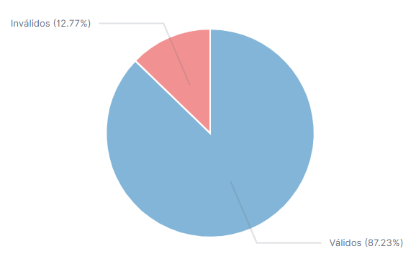
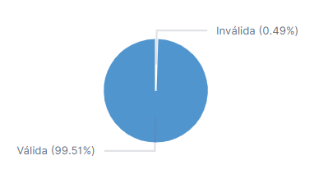
Painel de Qualificação de Dados
Órgão Julgador
91% Válidos
Assuntos
99% Válidos
Complementos Tabelados 68% Inválidos
Movimentos Nacionas
87% Válidos
Classe Processual
99% Válida

Slide 7
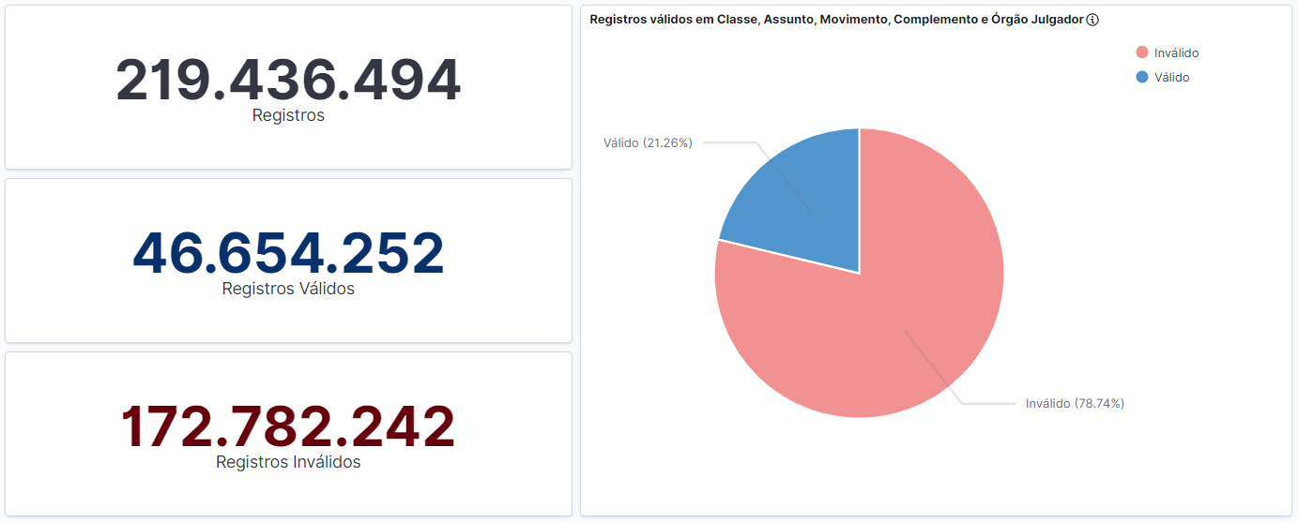
Painel de Qualificação de Dados
Notes:
Última atualização do enriquencimento: abril/2020.

Slide 8
Painel de Qualificação de Dados
Acesso:
painel-qualificacao.cnj.jus.br

Slide 9
Painel de Qualificação de Dados
Exemplos de Utilização
Inconsistências de Código do Órgão Julgador
TRT10_1009_G2_CODIGO_INEXISTENTE_00027840920165100802
TRT9_258_G2_0_00101904720125090124
Notes:
https://e1d607c01a7e4c158bfc93bf900e6461.sa-east-1.aws.found.io:9243/app/kibana#/dev_tools/console
GET justica-em-numeros/_search{ "query": { "term": { "_id": { "value": "TRT10_1009_G2_CODIGO_INEXISTENTE_00027840920165100802" } } }}
GET justica-em-numeros/_search{ "query": { "term": { "_id": { "value": "TRT9_258_G2_0_00101904720125090124" } } }}

Slide 10
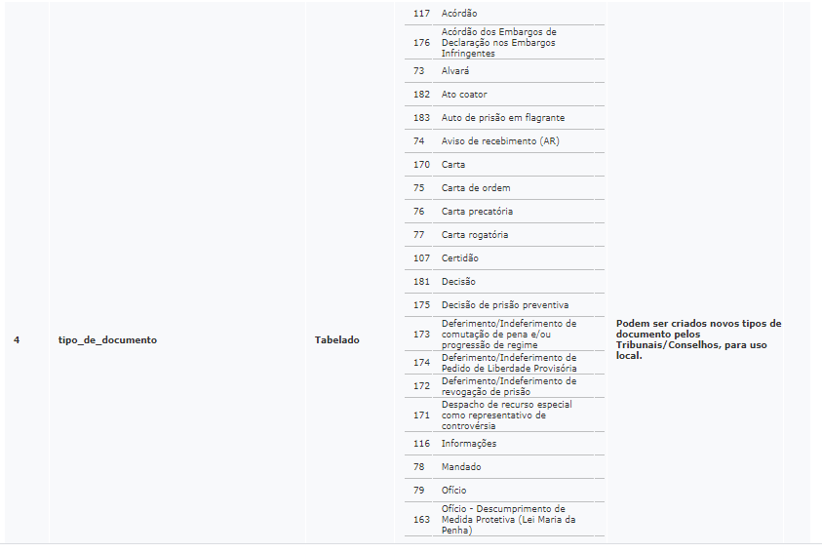
Painel de Qualificação de Dados
Exemplos de Utilização
Movimento com complemento tabelado
"dataHora" : "20191213124822",
"dpj_codigoMovimentoNacional" : 60,
"dpj_dataHora" : "2019-12-13T12:48:22",
"dpj_nomeMovimentoNacional" : "Expedição de documento",
"identificadorMovimento" : "1587509",
"nivelSigilo" : 0,
"dpj_codigoNivel" : 3,
"dpj_descricaoNivel" : "Nível 3",
"dpj_ultimoNivel" : true,
"dpj_movimentoInvalido" : false,
"dpj_movimentoDataInvalida" : false,
"dpj_exigeComplemento" : true,
"dpj_complementoInvalido" : true,
"movimentoNacional" : {
"codigoNacional" : 60,
"complemento" : [
"4:tipo de documento:7221:Intimação",
"13:destinatário:7037:terceiro interessado"
4:tipo_de_documento:117

Slide 11
Painel de Comparação de Dados –
http://painel-comparacao.prd.cnj.cloud/login
Objetivos do Painel
Utilização
Automatização da Parametrização

Slide 12
Painel de Comparação de Dados
Exemplos de Utilização
Cálculo CnCCrim1
"id" : "TJDFT_283_G1_6641_00043251920188070001",
"classe_processual_codigo" : 283,
"classe_processual_nome" : "Ação Penal - Procedimento Ordinário",
"tipo" : "Novo",
"variavel" : "CnCCrim1",
"dpj_movimento_variavel" : "26",
"dpj_data_movimento" : "2018-06-29T00:00:01",
"tipo" : "Pendente", "variavel" : "CpCCrim1"

Slide 13
Painel de Comparação de Dados
Cálculo TbaixCCrim1
"tipo" : "Baixado",
"variavel" : "TBaixCCrim1", "dpj_movimento_variavel" : "123", "dpj_data_movimento" : "2019-12-05T16:08:47",
"id" : "TJDFT_283_G1_43190_00014260220198070005",
"classe_processual_codigo" : 283,
"classe_processual_nome" : "Ação Penal - Procedimento Ordinário",
"tipo" : "Novo",
"variavel" : "CnCCrim1",
"dpj_movimento_variavel" : "26",
"dpj_data_movimento" : "2019-04-08T00:00:01",
"movimentoNacional" : {
"codigoNacional" : 123,
"complemento" : [ "7:destino:0:destino:7:destino:18:motivo_da_remessa:38:em grau de recurso:20:nome_do_juizo:2ª Vara Criminal e 2º Juizado Especial Criminal de Planaltina:7:destino:2º Grau"
] },

Slide 14
Estrutura do Novo XSD e informações sobre envio de dados
Novos Campos
Identificação do Magistrado e Serventia nas Movimentações Processuais
Nova forma de envio enviar dos Complementos Tabelados
Inclusão da Sigla Tribunal e Grau no documento
<movimento dataHora=”20150206110014″ identificadorMovimento=”4″ " responsavelMovimento=“11987654321" tipoResponsavelMovimento="1" >
<movimentoNacional codigoNacional=”123″>
<complemento>18:motivo_da_remessa:38:em grau de recurso:7:destino:1ª Vara Cível </complemento>
</movimentoNacional>
<complementoNacional codComplemento=”18″ descricaoComplemento=”motivo_da_remessa” codComplementoTabelado=”38″/>
<magistradoProlator>12345678911</ magistradoProlator >
<orgaoJulgador codigoOrgao="67851" nomeOrgao="VARA CRIMINAL E TRIBUNAL DO JÚRI DE ÁGUAS CLARAS" instancia="ORIG" codigoMunicipioIBGE=“5300108"/>
</movimento>

Slide 15
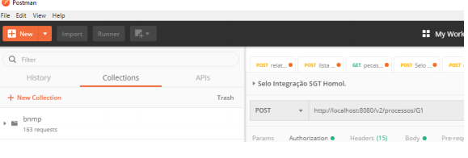
Estrutura do Novo XSD e informações sobre envio de dados
Uso do Aplicativo Validador de XMLs
Possibilidade de validar os arquivos XML antes de enviar ao CNJ;
Reduz o tráfego de rede e processamento na recepção dos arquivos;
Disponível em: https://www.cnj.jus.br/pesquisas-judiciarias/premio-cnj-de-qualidade/orientacoes-para-envio-via-servico-rest/;
Exemplo do Uso.

Slide 16
Estrutura do Novo XSD e informações sobre envio de dados
Fluxo de Envio
Cinco tipos de Status dos protocolos;
Problemas com envios duplicados

Slide 17
Obrigado
Dúvidas
dpj@cnj.jus.br

